Slide 1
Несчастной любви не бывает...

Slide 3
Ефанова Владислава «Love»

Slide 5
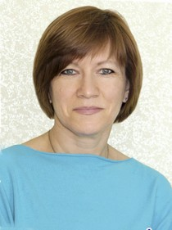
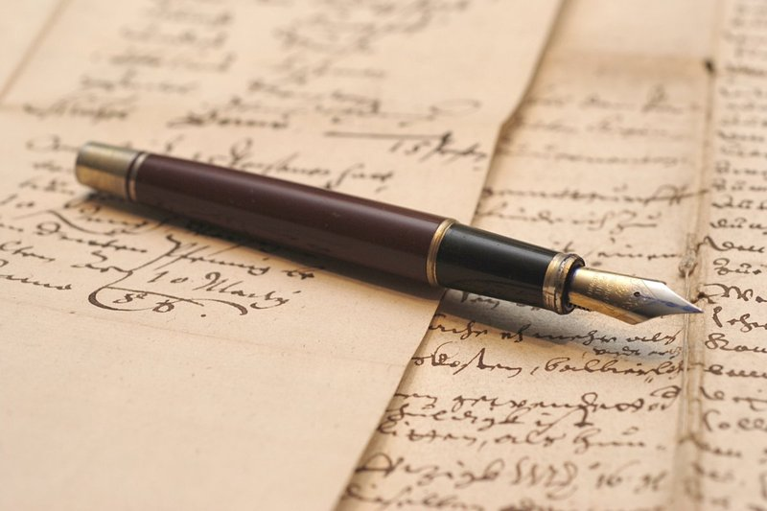
Я Вам пишу....

Slide 7
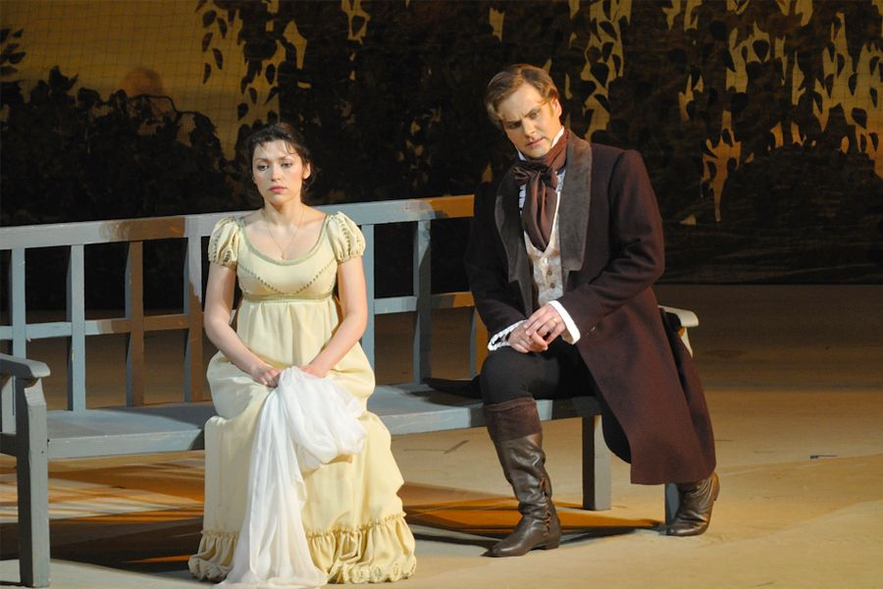
«Формула любви»

Slide 10
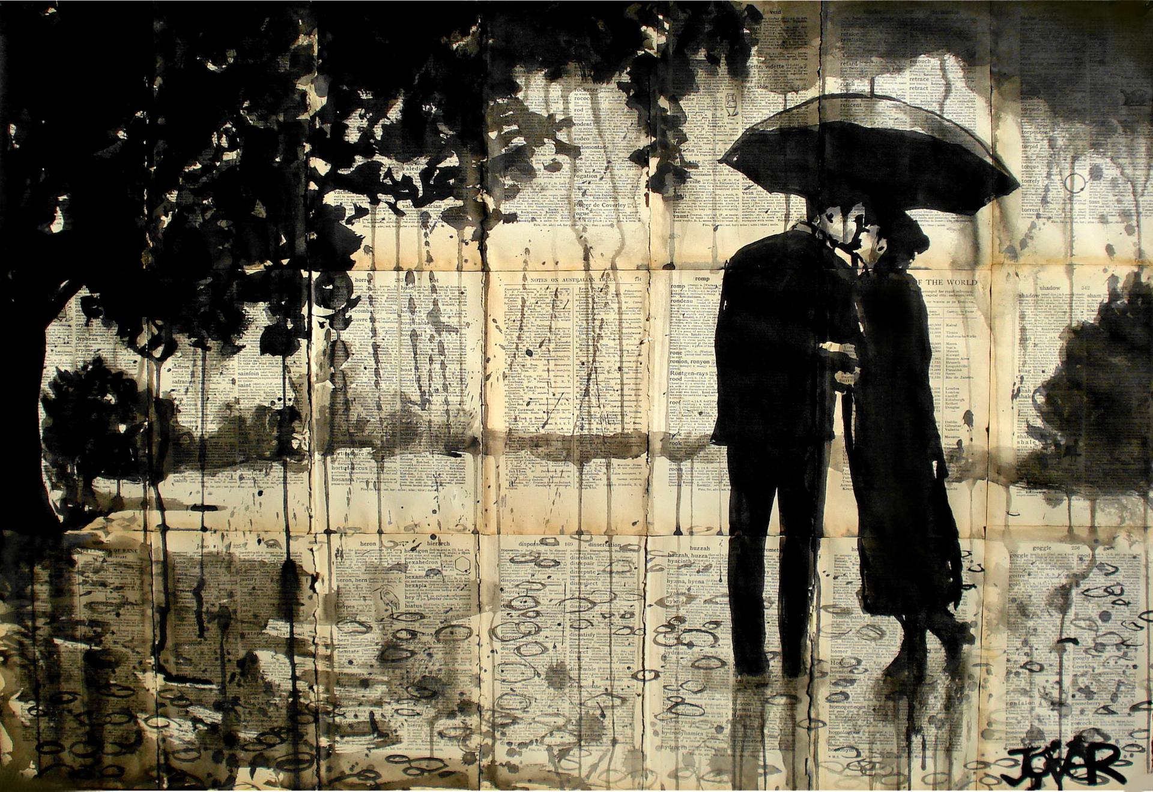

Slide 11
“Blue lips”

Slide 12
R. Burns “For the sake of somebody”

Slide 14
«Урок любви»

Slide 17
«Как здорово, что все мы здесь сегодня собрались...»

